Slide 1



"Serious" B2B marketing sup port starting with webinars : Introduction to Majisemi
For those considering Majisemi for the first time
Seminars with strong customer attraction
No.1
Seminars strong in acquiring new business negotiations
No.1
Seminars chosen by IT managers
No.1
Survey by Japan Marketing Research Organization Overview: 2021 Service Comparison Impression Survey

Slide 2
Introduction
本日の打ち合わせの目的
はじめて「マジセミ」をご検討される企業のために、以下のような内容についてお話させていただきます。
マーケティングにおける課題のヒアリング
どのようにマジセミをご活用いただくのか？
©2018 MAJISEMI Inc.

Slide 3
ヒアリング
©2018 MAJISEMI Inc.

Slide 4
ヒアリング
Issue Identification
■About the products you want to introduce in the seminar
・Which product/service?
・Intended target audience (who you want to invite to the seminar)?
・Industry, company size, department, position, etc.
※Majisemi specializes in "IT departments, DX departments, security departments across all industries, and production/manufacturing departments in factories"
・Competing products?
・Strengths and differentiation points against competing products?
©2018 MAJISEMI Inc.

Slide 5
ヒアリング
Issue Identification
■ On the necessity of seminars (webinars)
・What is considered important as a means of lead acquisition?
・Seminars (webinars)
・Websites (content marketing)
・Real exhibitions
・Comparison sites
・Ads on Google, Facebook, etc.
・Telemarketing
・Others
■ Budget status
・Cost per lead, cost per appointment
・Presence and amount of budget for seminars (webinars)
・Budget allocation for the above lead acquisition methods
・Budget planning and decision timing
©2018 MAJISEMI Inc.

Slide 6
ヒアリング
Issue Identification
■ Purpose/challenges of seminars (webinars)
・Want to acquire more leads/cannot attract attendees
・Want to acquire leads that match the target/poor lead quality
・Want to connect webinars to business negotiations/cannot connect to negotiations
・Want someone to manage webinars/management is difficult
・Want to start small with webinars
・Others
・Utilizing webinars for new customer acquisition and test marketing in Southeast Asia
©2018 MAJISEMI Inc.

Slide 7
Why webinars?
©2018 MAJISEMI Inc.

Slide 8
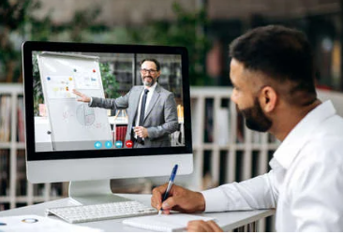

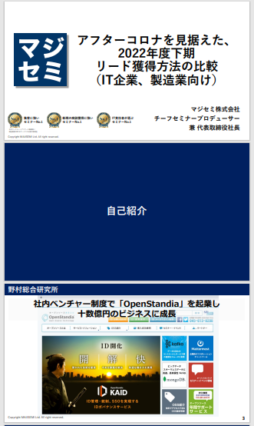
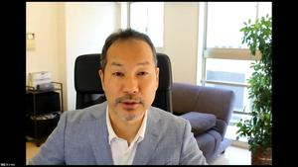
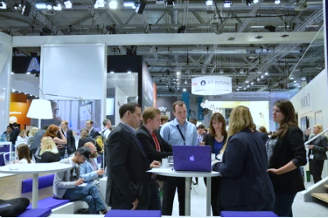
The role of webinars in B2B marketing
Webinar
as a Service
リード獲得
リード育成
提案・受注
課題に
気づいてない
課題に気づき
社内で検討
Products/services
Searching for candidates
Focusing on products/services
Evaluation, selection, internal approval
課題に気づかせる
課題について深く理解させ、
解決方法を提示する
競合よりもお客様に早く接触し、課題解決をサポートする
数社～十数者程度の検討の候補に入り、２～３社の最終候補に残る
２～３社の最終候補から自社を選んでもらう
ウェビナーコンテンツの活用
課題に気づかせる。
課題について深く理解させる。
競合よりもお客様に先に接触し、自社を知ってもらう。
ウェビナーを開催すると、
多くのコンテンツが生成される
●講演資料 →ホワイトペーパー
●講演動画 →Youtube、SNS
●講演内容 →SEO記事、ブログ
webinar
フィールドセールス
Webサイト
コンテンツマーケティング
webinar
SNS広告
課題を深く理解させる。
Also provide competitive comparison information and information about our products.
For nurturing existing leads.
リアル展示会
オンラインイベント
資料ダウンロード
フィールドセールス
©2018 MAJISEMI Inc.

Slide 9

メール広告
リード獲得におけるウェビナーの位置付け
planning
リード獲得単価
Telemarketing
30,000円
webinar
リアル展示会
リスティング／SNS広告
ビジター
14,500 JPY
Majisemi
Club
10,000円～
10,000円
Online
展示会
(大規模ウェビナー)
比較サイト
資料ダウンロード
On-demand
Video distribution
5,000円
リアル展示会
Joint exhibition
Low
Interest
High
©2018 MAJISEMI Inc.

Slide 10
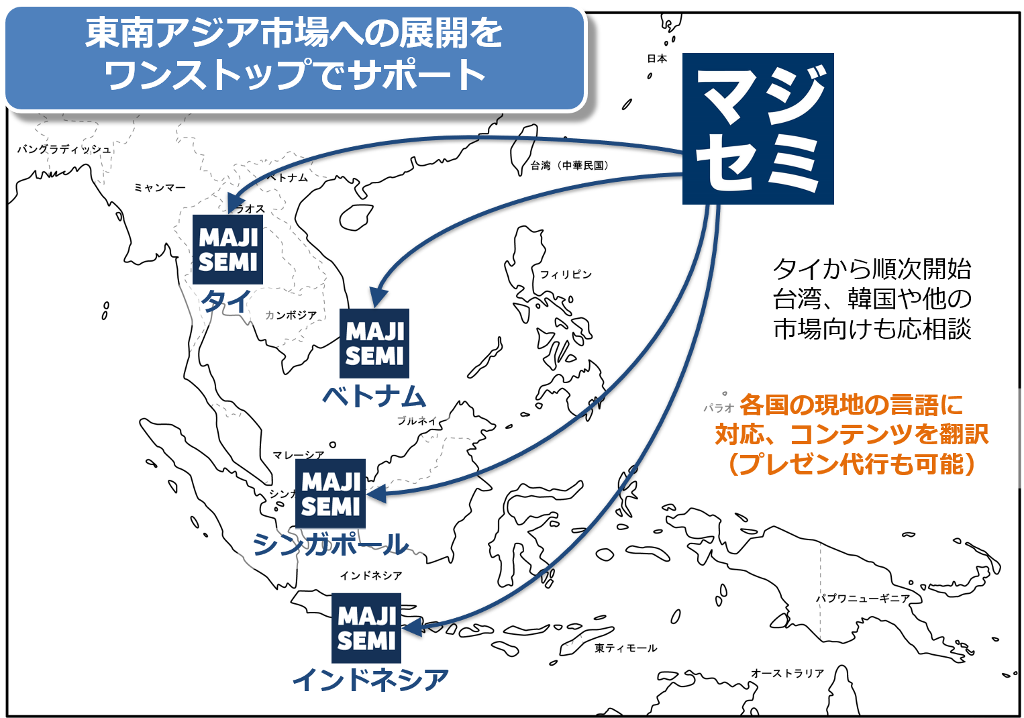
Support for expansion into Southeast Asia using webinars
planning
Webinars can be broadcast to Southeast Asia at almost the same cost as for Japan.
Your company only needs to prepare a presentation video (plus slides) in Japanese (or English).
Majisemi handles everything from adding local language subtitles, translating slides, to the day of broadcast.
Options include post-webinar lead follow-up and secondary use of webinar videos with local language support.
We are also promoting joint exhibitions at trade shows held in Southeast Asia.
©2018 MAJISEMI Inc.

Slide 11


Why start with webinars?
planning
Cold calls or direct mail without any prior contact can lead to distrust.
By first holding a webinar that "provides valuable information," you can establish the initial contact and
gain "trust and credibility."
Features of webinars
When emailing the entire list
Can provide an "interactive experience"
Live Q&A sessions
Demos and factory tours while receiving questions and requests
Can obtain "live feedback"
Pre/post surveys, as well as polls and questions during the presentation
Can attract viewers with "high interest"
In small webinars, participants are those who are struggling with issues your products/services can solve
Build trust by "sharing the space"
Recognized as a "teacher"
Building trust through communication such as Q&A
0.7%
70%
When materials are sent via email
is about 100 times!
When emailing seminar participants
Face-to-face communication with customers
can enhance trust and credibility
The response to follow-up afterwards
is approximately 100 times different
*According to our research
©2018 MAJISEMI Inc.

Slide 12
Overview of Majisemi's services
©2018 MAJISEMI Inc.

Slide 13
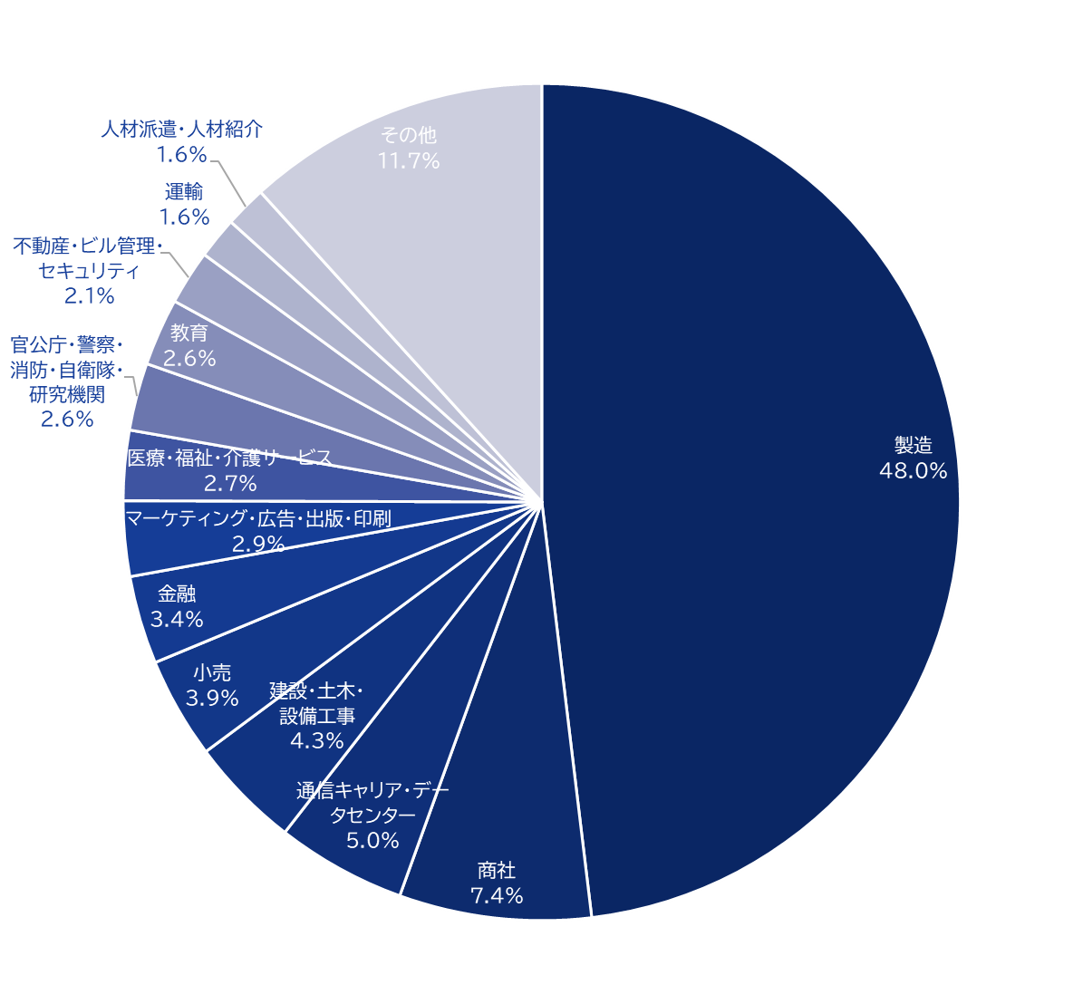
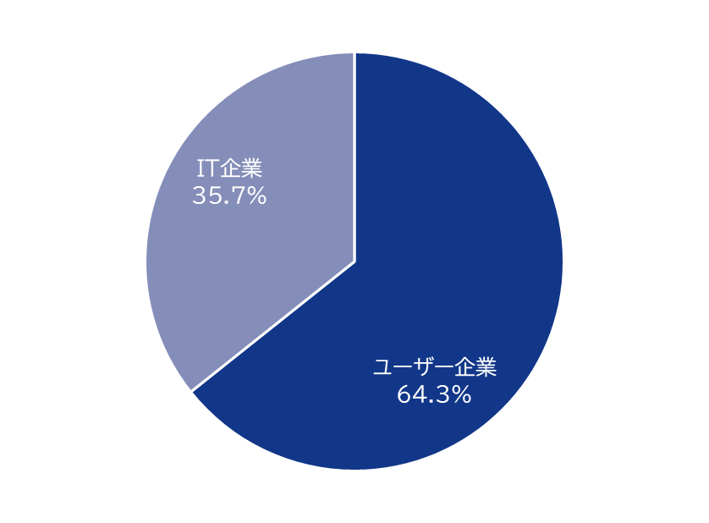
Majisemi's house list
Webinar
as a Service
Customer attraction power
Possesses approximately 250,000
house list entries!
Breakdown of user companies
House
List
Overall
*Estimated from seminar applicants from 2020 to 2024
©2018 MAJISEMI Inc.

Slide 14
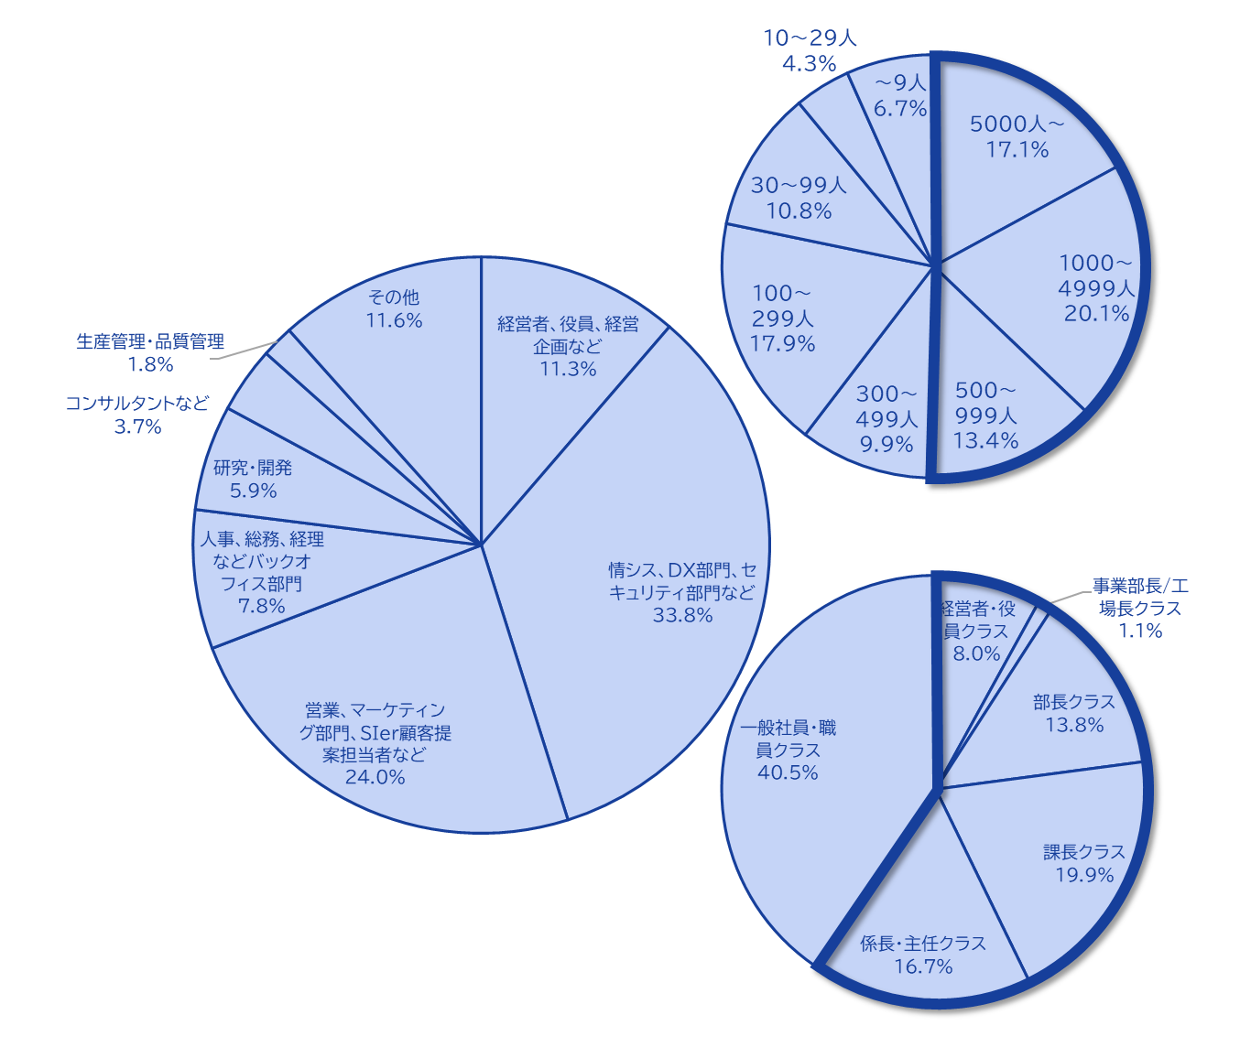
Majisemi's house list
Webinar
as a Service
マジセミのリストは、
以下の属性にほぼ特化しています。
Nearly half work at
Employees at large companies
Company
Size
全業種 × 情報システム部門、DX関連部門
全業種 × セキュリティ部門
製造業 × 生産・製造部門
全業種 × バックオフィス部門
IT企業 × 全職種
職種
Breakdown of house list
At Majisemi, to attract participants who better match your products/services, we do not use attribute specification (segmentation) when attracting customers via email, etc., but rather
set the theme of the webinar (title, announcement text) to
マジセミ側で設計させていただくことで、
貴社のターゲットの割合を増やす方式を採用しております。
メール配信も全件に送付するのではなく、設定したテーマに関心が高い方を優先して配信しております。
Position
Primarily managers
©2018 MAJISEMI Inc.

Slide 15





なぜ、ウェビナーを開催する必要があるのか？
Webinar
as a Service
The value of cold leads and the importance of repeating webinars
リード獲得
ナーチャリング・商談
Contract
1名
Hot leads
3名
セミナー開催
30名
コールドリード
２１名
繰り返し開催
することが重要！
27名
過去参加者も含め繰り返しウェビナーを開催
することで新規リード獲得とナーチャリングを効率化します。
If left unattended
21名
8割が2年以内に
競合他社と契約
マジセミが過去参加者に対して長期フォローを実施し、
アポ獲得を代行する「マジフォロプラス」も提供しています。
（SiriusDecision社調査）
©2018 MAJISEMI Inc.

Slide 16








Reasons to use Majisemi
Webinar
as a Service
貴社のウェビナー運営を代行
Repeat PDCA to explore winning patterns
Planning
集客
Seminar
Secretariat
Moderation
Appointment acquisition
(Optional)
Survey aggregation
Report creation
SEO article creation
Video production
(Optional)
Review &
改善
ワンストップサービスで
最初から最後まで
Majisemi handles it all, so
All support included
全ての支援がついてきます！
Focus on the presentation
on the day!
©2018 MAJISEMI Inc.

Slide 17

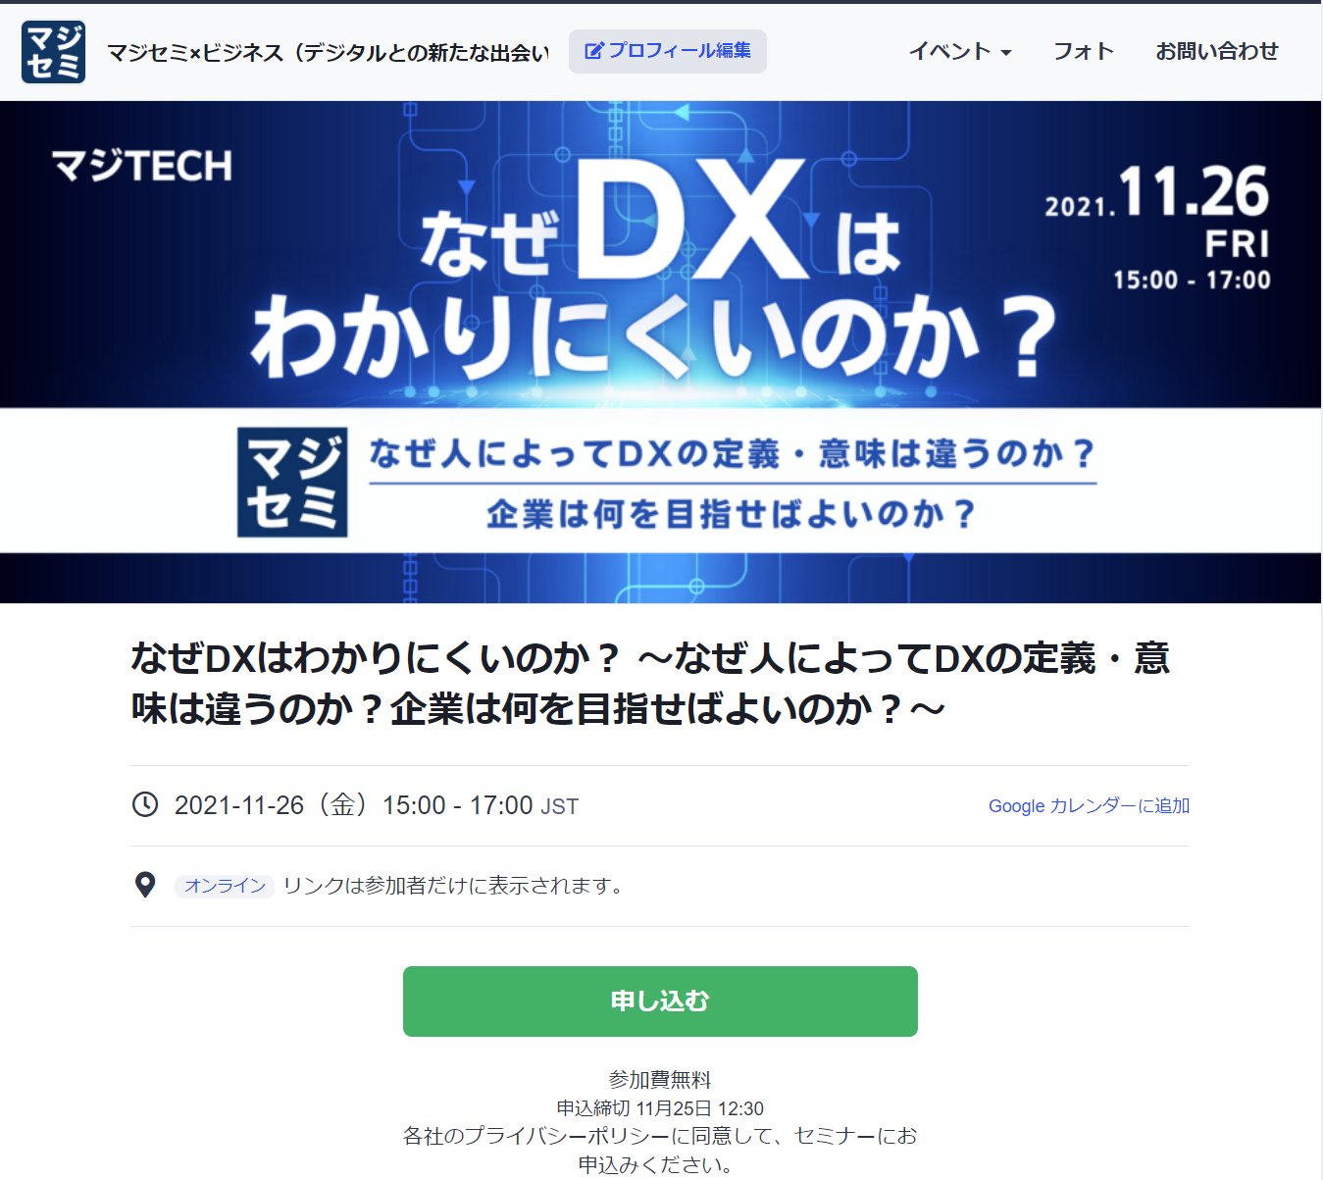
Reasons to use Majisemi
Webinar
as a Service
１回のウェビナーで 新規リード獲得 と、 既存リードのナーチャリング を同時に行うことが可能
集客ページ作成・公開
集客
マジセミ管理画面
1週間前＆前日リマインド配信
マジセミ集客枠
マジセミで集客
マジセミ枠
申込者データ
参加用URL配信
企画FIX
貴社集客枠への
お申し込みは
何名でも課金対象外！
貴社がすでにお持ちの
ハウスリストのナーチャリング、
休眠顧客の掘り起こし、
HP等での新規リード獲得に
ぜひご活用ください！
貴社集客枠
After publication
URLを
お渡し
貴社ハウスリスト・HP等でご集客
貴社集客枠
申込者データ
マジセミ集客枠のミラーサイトで、
貴社専用の集客サイトURLを作成致します。
貴社へ全リード納品
©2018 MAJISEMI Inc.
※お断り対象者・キャンセル待ち申込者は除く

Slide 18
ウェビナー成功事例

Slide 19
（事例１）「テーマを変更し、120名以上の集客を実現」＜C社＞
■お客様の課題
・サーバ／インフラ系サービスを中心に販売されている、SIer様
・自社でウェビナーを開催しているが集客できない
・メディアに集客を依頼しても、集客できなかった
■ご利用いただいたプラン
・ビジター（その後、マジセミ倶楽部へ移行）
■マジセミでの対応
・年間1000回のウェビナー開催の中での集客傾向 ノウハウや、 「トレンド分析ツール」な を活用し 、 「集客できる企画」をマジセミ側で立案、ご提案
■結果
・120名以上の集客実現
©2018 MAJISEMI Inc.

Slide 20
（事例2）「テーマを模索しながら50%以上のアポを獲得」＜T社＞
■お客様の課題
・ツールベンダー様
・展示会等中心のマーケティングを実施していたが、商談化に苦戦
■ご利用いただいたプラン
・ビジター（その後、マジセミ倶楽部へ移行）
■マジセミでの対応
・繰り返しウェビナーを開催しながら、「ある程度集客 もでき、かつ、商談につながる テーマ」を模索。
■結果
・毎回30名程度の集客をしつつ、商談化率を10%→20%→50%と改善
・登壇者が自ら、ウェビナー後のフォローを実施
©2018 MAJISEMI Inc.

Slide 21
（事例3）「オンラインに変更し、20%のアポを獲得」＜Z社＞
■お客様の課題
・パッケージ製品・SaaSを開発・販売されているグローバルIT企業
・オフラインセミナーを開催しているが、集客、出席率で苦戦
・商談にもつながらない
■ご利用いただいたプラン
・ビジター
■マジセミでの対応
・オンライン（ウェビナー）のご提案
・「商談につながるセミナー企画」を実施
■結果
・30人申込み→6件アポを実現
©2018 MAJISEMI Inc.
‹#›

Slide 22
（事例4）「フォロー代行で１５％以上のアポを獲得」＜I社＞
■お客様の課題
・自社製品も開発しているインフラ系ITベンチャー企業
・何回かウェビナーを開催し、集客は好調だったが、商談につながらない
・担当者が多忙で、ウェビナー後に十分な営業フォローができていない
■ご利用いただいたプラン
・ビジター
■マジセミでの対応
・「商談につながるセミナー企画」を実施
・ウェビナー終了直後から架電するフォロー代行サービス「マジフォロ」を実施
■結果
・50人申込み→8件アポを実現
©2018 MAJISEMI Inc.

Slide 23
（事例5）「AIがプレゼンし、20%のアポを獲得」＜A社＞
■お客様の課題
・外資系SaaSベンダー
・毎回集客は目標達成しているが、商談につながらない
・講演資料やプレゼン内容にも課題がある
■ご利用いただいたプラン
・マジセミ倶楽部
■マジセミでの対応
・生成AIによる講演原稿作成と、AIデジタルヒューマンによるプレゼン代行を実施
・ウェビナー終了直後から架電するフォロー代行サービス「マジフォロ」を実施
■結果
・20人申込み→4件アポを実現
©2018 MAJISEMI Inc.

Slide 24
プランと料金について
©2018 MAJISEMI Inc.

Slide 25
プランの比較
Pricing Plans
おすすめ
 | ビジター | マジセミ倶楽部 ライト | マジセミ倶楽部 商談保証
こんな方におすすめ！ | ウェビナー開催予定が 1年で1～2回程度 | 年間4回以上ウェビナー開催予定 リード単価を抑えたい | 集客ではなく商談（アポ）を 保証してほしい
リード単価比較 | 14,500 JPY | 12,000 JPY (10 people per month) 10,000 JPY (for additional attendees) | 20,000 JPY (30 people over 3 months) 13,500 JPY (for additional attendees)
Not subject to duplicate charges for past applicants *Refer to each plan's description for details | None | Available | Available
Guaranteed business meetings (appointments) *Refer to each plan's description for details | None | None | Available
Contract period | Per session | Monthly (automatic renewal) | Every 3 months (automatic renewal)
©2018 MAJISEMI Inc.

Slide 26
Are there any services other than the basic plan that interest you?
Service Map
Limited slots
First-come, first-served
Exhibition
Joint exhibition
Your company's existing leads
(not subject to charges)
Hosting a webinar
Lead follow-up, proposal, and order
おすすめ
New service
Presentation scripts and materials
Creation support
AI-powered presentation support
Webinar hosting
(Visitor or Majisemi Club)
Follow-up immediatel y after the webinar
(Maji Follow)
Sales outsourcing
(Proposal and order)
(Maji Sales)
Your company's inside sales
or fiel d sales
おすすめ
New service
Many companies
Will be utilized
On-demand
distribution
Rebroadcast
2-step
webinar
Many companies
Will be utilized
Utilization of webinar content
Many companies
Will be utilized
Many companies
Will be utilized
おすすめ
New service
SEO article
creation
Full video
provided/free
Full video
Provided/secondary use
Summary
Video production
SEO video creation
©2018 MAJISEMI Inc.

Slide 27
Majisemi Club or visitor?

Slide 28

プランの比較
Pricing Plans
ビジター
セミナー開催 30 attendees achieved
Majisemi Club
セミナー開催 30 attendees achieved
(monthly fee)
Additional 10 people per month
10 people × @12,000 JPY
Capacity for attendees
10 people
Utilize the free benefit for 20 people
Capacity for attendees
20 people
Billing
30 people × 14,500 JPY = 435,000 JPY (excluding tax)
Billing
10 people × 12,000 JPY = 120,000 JPY (excluding tax)

Slide 29
マジセミ倶楽部 初回20名分無料特典
Campaign
マジセミ倶楽部をご契約いただき、初回のご開催時に本特典をご利用いただけます。
いつでも解約できます。1回で解約した場合でも、ビジターよりお得です。
特典を利用した開催のイメージ
 | January | February | March | April
会費ご請求額 | 12万円 | 12万円 | 12万円 | 12万円
集客枠追加 | +10 people | +10 people | +10 people | +10 people
キャンペーンによる 集客枠追加（無料） | +20 people | - | - | -
集客枠残 | 30名 | 10 people | 20 people | 30名
セミナー開催 | 30名 | - | - | 30名
いつでも集客枠を追加購入
（@1万円でお得）することで、
追加でウェビナーを開催可能
初回20名分無料
すぐに30名定員の
ウェビナー開催可能
初回のみの開催で、3月末の解約（申告は2月末）の場合、
会費12万円×3ヶ月分のみご請求。
©2018 MAJISEMI Inc.

Slide 30
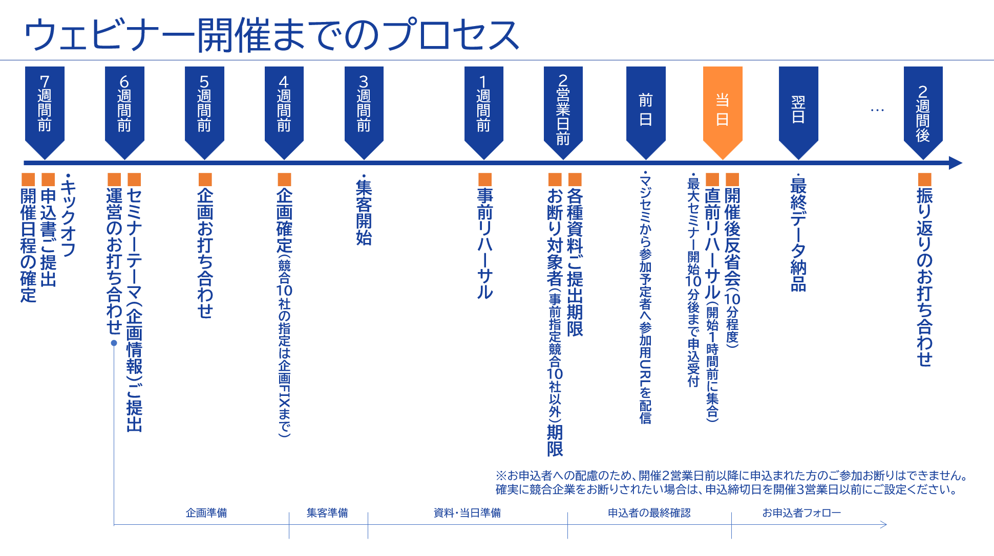
©2018 MAJISEMI Inc.

Slide 31
この機会に、マジセミをスタートしましょう！
マジセミをご利用いただいているクライアント企業様からは
集客もいいし、
商談に繋がっています
認知度が上がり、Webからの
問い合わせも増えました
スタッフ（アテンダント・キャスト）の対応が素晴らしく、
セミナー開催が“楽”になりました
といった声をいただいています。
そしてほとんどのクライアント企業様が、繰り返しマジセミでセミナーを開催しています。
しかし、以下の不安があると思います。
「本当にターゲット企業が来るのだろうか？」
「どのくらいオペレーションが楽になるのだろうか？」
そのようなお客様向けに
「マジセミ倶楽部加入時初回20名無料」キャンペーンをご用意しています。
ぜひマジセミをお試し下さい！
©2018 MAJISEMI Inc.

Slide 32
～後ほどご確認ください～
（ご参考）その他の情報

Slide 33


Reasons to use Majisemi
Webinar
as a Service
貴社のウェビナー運営を代行
専任の企画担当が、タイトル・告知文を作成します！
Planning
IT知識を有したマジセミの企画専任担当者が、集客と商談化を実現するウェビナー企画を一緒に作り上げていきます。
STEP1
STEP2
STEP3
Final application
Please enter product name, product information, target, and pain points into the management system.
Planning meeting
We will hold a one-hour online meeting.
We will align details based on preliminary information.
企画FIX
Press the approval button in the management system to finalize the plan.
At our company
Preparation for publishing
of the recruitment page
starts!!
By email
Confirmation
アテンダント（セミナー事務局）がウェビナー開催までサポートします！
Attendant
(Seminar Secretariat)
An attendant with experience in organizing 1,000 seminars annually will accompany you until the seminar is held.
Feel free to consult us with any concerns!
STEP4
STEP 5
STEP6
On the day
・Moderation
・Survey collection
Recruitment page publication
Creation of application page
Handling of applicants
・Inquiry respo nse ・Reminders
・Issuance of participation URL
Rehearsal
・Confirmation of the day's flow and re quests ・Check the speaker's connection environment ・Check preparation status
Report creation
Cast
Cast
©2018 MAJISEMI Inc.

Slide 34
Reasons to use Majisemi
Webinar
as a Service
Dedicated support from the planning stage
Planning stage flow
Preliminary preparation
The planning manager will gather information on the seminar theme shared in advance and create a proposal for promotional angles.
Planning meeting
We will hold a meeting for about one hour. We will propose promotional angles and align details.
Creation of proposal
Based on the content aligned in the meeting, the planning manager will create a draft of the title and announcement text.
Submission of proposal
After creating the proposal, the planning manager will submit it via email.
Confirmation of proposal content
Please review the proposal content and share any feedback you may have.
Finalization of proposal
Once the content review and feedback revisions are complete, press the approval button in the management system to finalize the plan.
Preparation for publishing
Start of preparation for publication
©2018 MAJISEMI Inc.

Slide 35
開催の流れ
On the day of the event
Webinar
as a Service
Event time
Distribution tools
セミナーの一般的な流れ
You can choose from 5 slots
(Weekdays only *No events on weekends or holidays)
1セミナー1時間が基本です
2種類からお選びいただけます
※機能や配信品質の点から、Zoomをおすすめしています
※マジセミが司会を担当するセミナーについて、１時間以上の開催の場合は延長料金がかかります（15万円/時間）
10:00-11:00
受付開始
15 minutes
11:00-12:00
Opening
（マジセミキャスト）
Zoom
Teams
13:00-14:00
5 minutes
ご講演
14:00-15:00
30-40 minutes
Poll
１５:００～1６:００
Q&A
（マジセミキャストがナビゲート）
※月曜は、14：00の回、15：00の回のみとなります
※マジフォロの実施は1０:00、1１:00の回のみです
※製造業ターゲットのセミナーは、テーマ重複を避けるため、11時、13時とさせていただいております
10-15 minutes
End
©2018 MAJISEMI Inc.

Slide 36
Reasons to use Majisemi
Webinar
as a Service
コンテンツの有効活用
ブランディング・新規リード獲得
講演内容から記事を作成
自社サイトに登録、SEO対策にも
SEO article
(ブログ)作成
ウェビナー開催時の
コンテンツを再利用して、
開催後も継続して リードナーチャリン グ 新規リード獲得
Distributed later exclusively to absentees
Rebroadcast past Majisemi event videos
当日登壇無しで手間なし開催
ウェビナ ー 開催
見逃し配信
Rebroadcast
Recorded video
自社サイトやYouTubeにアップ
Summary vid eo creation
自社サイトや
自社運営SNSへの掲載
マジセミ以外のウェビナーや、動画
Secondary use on portals and advertising media
Full vide o provided/free*
Full video p rovided/secondary use*
リードナーチャリング
majisemi.comに掲載し
新規リードを獲得
マジセミ倶楽部特典
※トライアルでは無料・有料を問わずフル動画の提供を行っておりません 。 ただし、本契約後はプランを問わず過去のご開催分を提供可能です。
マジリード
資料DL
©2018 MAJISEMI Inc.

Slide 37
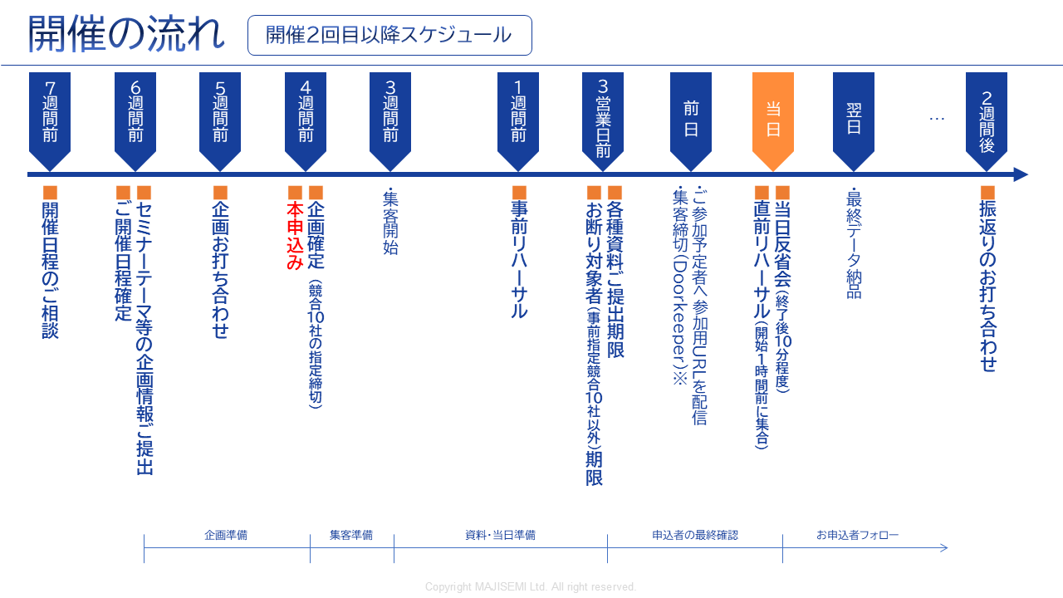
Webinar
as a Service
※お申込者への配慮のため、開催2営業前以降に申込まれた方のご参加お断りはお受けできません。
確実に競合企業をお断りしたい等の場合には、申込締切日を3営業日前にご設定ください。
©2018-2024 MAJISEMI Inc.
©2018 MAJISEMI Inc.

Slide 38
基本プラン
Majisemi Visitor
Plan details
Reference plan
Pricing Plans
This is a fully performance-based plan for holding a one-time webinar.
You can choose from four types depending on how much you want to delegate.
We accept applications starting from 20 people.
If there are only 10 applicants, you will only be billed for 10 people.
1人申込あたり14,500円(税別)
・ Held as needed, apply as needed
・ Performance-based billing according to number of attendees
・ Applications from 20 or more people
(Billing is only for the number of attendees)
※ To accurately track the number of attendees, we will prepare the application page and provide the list to your company.
※ Actual billing will be based on the number of applicants up to the maximum number above. If capacity is reached, we will stop accepting applications.
※ The list will be delivered directly to the seminar organizer from the perspective of personal information protection.
※ Billing will include not only participants but also absentees (cancellations before or on the day).
※ We will strive to attract as close to the maximum number as possible, but we do not guarantee the number of attendees.
※ Depending on the seminar theme or other concurrent events, there may be cases where no attendees are attracted.
Operation
Operation
Menu |  | Planning | 集客 LP setup | Moderator | Other media Integration | URL delivery Reminder | Zoom Provision | Post-event Survey
Majisemi ビジター | Standard | ○ | ○ | ○ | No posting on other media | ○ | ○ | ○
 | Planning and attracting attendees | ○ | ○ | － |  | － | － | －
 | Attracting attendees and operation | － | ○ | ○ | － | ○ | ○ | ○
 | Attracting attendees only | － | ○ | － | － | － | － | －
Product name | Content | Quantity | Unit price (¥) | Amount (¥)
Majisemi Visitor (20 people) | Webinar Planning, attracting attendees, and operation | 20 | 14,500 | 290,000
Visitor Plan Reference plan for 20 people |  | Subtotal |  | 290,000
 |  | Consumption tax (10%) |  | 29,000
 |  | Total (including tax) |  | 319,000
©2018 MAJISEMI Inc.

Slide 39
基本プラン
マジセミ倶楽部 ライト
Plan details
Reference plan
Pricing Plans
Monthly fee: 120,000 JPY (excluding tax) ※Light plan includes 10 attendee slots
Additional attendee slots @10,000 JPY (excluding tax)
Automatic renewal every month
Add 10 attendee slots each month
Minimum webinar attendance is 30 people
If a 30-person webinar is held in the first month, purchase 20 additional attendee slots (@10,000 JPY each)
If the number of attendees does not meet the minimum, the shortfall can be carried over to subsequent months
Additional attendee slots can be purchased for @10,000 JPY
If someone who has applied for your company's past three seminars (subject to charges) applies again, that seminar will not be subject to charges (fan development)
Other benefits include providing leads from those who download publicly available presentation materials, a branding dashboard, and a trend analysis tool.
Majisemi Club is a membership service that continuously improves webinars through the PDCA cycle. Membership is subject to approval.
For Majisemi Club, we offer a one-stop service including planning, attracting attendees, hosting, and management. We do not provide support for attendee acquisition only.
Additionally, the seminar content (planning) will be a "problem-solving seminar" rather than a "product introduction." Product introductions will be conducted in the latter half of the presentation. The seminar content will be decided in consultation with the Majisemi planning team. It may not be possible to hold a seminar on your desired theme. If you wish to decide the theme yourself, please use the visitor option.
Please note that due to the nature of Majisemi Club, a penalty will be applied for cancellations within one year of the contract start. (The difference from the visitor fee will be charged.)
※ To accurately track the number of attendees, we will prepare the application page and provide the list to your company.
※ If capacity is reached, we will stop accepting applications.
※ The list will be delivered directly to the seminar organizer from the perspective of personal information protection.
※Not only participants but also absentees (cancellations before and on the day) are counted towards the total number of attendees.
※The contract is automatically renewed monthly, and this will continue thereafter.
※No refunds for unused attendee slots upon cancellation. Additionally, rejoining Majisemi Club is not allowed for one year after cancellation.
※To cancel, please notify us via email by the end of the month prior to the cancellation month.
※Benefits are subject to change.
If you have challenges with "converting seminars into business discussions" or want to "enhance your website content and SEO," please consider the advantageous set plan mentioned later.
Product name | Content | Category | Amount (¥)
Majisemi Club Light (30 participants) | Webinar planning, attendee acquisition, and management | Monthly fee | 120,000
Majisemi Club Light Plan For 30 attendees, If 10 are acquired through the monthly fee and 20 through additional acquisition |  | Additional participant slots | 200,000
 |  | Consumption tax (10%) | 32,000
 |  | Total (including tax) | 352,000
©2018 MAJISEMI Inc.

Slide 40
基本プラン
マジセミ倶楽部 ライト
billing pattern
Pricing Plans
Example of hosting and billing webinars with Majisemi Club
Add 10 attendee slots each month
webinar
Held
webinar
Held
webinar
Held
seminars can be held anytime (or not at all)
(Target attendance is 30 or more, 10 or more for replays)
webinar
Held
 | January | February | March | April | May | June | July | August | September | October | November
集客枠追加 | +10 | +10 | +10 | +10 | +10 | +10 | +10 | +10 | +10 | +10 | +10
Beginning of the month 集客枠残 | 10 | 10 | 20 | 30 | 15 | 10 | 20 | 30 | 40 | 50 | 10
Monthly fee billing | 12万円 | 12万円 | 12万円 | 12万円 | 12万円 | 12万円 | 12万円 | 12万円 | 12万円 | 12万円 | 12万円
セミナー開催 Target capacity | 30名 |  |  | 30名 | 50 participants |  |  |  |  | 50 participants
セミナー開催 Attendee acquisition results | 30名 |  |  | 25 participants | 48 participants |  |  |  |  | 50 participants
Consumption of attendee slots | -10 |  |  | -25 | -15 |  |  |  |  | -50
End of month 集客枠残 | 0 | 10 | 20 | 5 | 0 | 10 | 20 | 30 | 40 | 0 | 10
Additional participant slots | 20 |  |  |  | 33
Additional participant slots billing | 200,000 JPY |  |  |  | 330,000 JPY
Target attendance is 30 or more
Hosting for 50, 100, etc. is also acceptable
A 30-person seminar is acceptable from the first month
carry over any shortfall to the next month
Shortfalls will be charged at @10,000 JPY
There is no overachievement of the target attendance
©2018 MAJISEMI Inc.

Slide 41

基本プラン
マジセミ倶楽部 商談保証
Plan details
Reference plan
Pricing Plans
600,000 JPY every 3 months (excluding tax)
Contract automatically renews every 3 months
Guarantee of 30 attendees and 3 business meetings every 3 months
Majifolo included for free
If targets are not met, the shortfall will be carried over to future seminars
For additional events with more than 31 attendees, the fee is 13,500 JPY per registration
If someone who has applied for your company's past three seminars (subject to charges) applies again, that seminar will not be subject to charges (fan development)
Other benefits include providing leads from those who download publicly available presentation materials, a branding dashboard, and a trend analysis tool.
This is a plan with automatic renewal every 3 months. We guarantee 30 attendees and 3 business meetings (appointments).
We handle everything from planning the seminar content, attracting attendees, managing the event on the day, to sending materials to participants.
Majifolo is included in the fee.
If the initial seminar does not meet 30 people or 3 business meetings, it will be carried over to that quarter or the next quarter,
or an additional seminar will be held. (The goal is to achieve this in the initial session)
* To accurately track the number of attendees, we will prepare the registration page and provide the list to your company.
* If the capacity is reached, we will stop accepting applications.
※ The list will be delivered directly to the seminar organizer from the perspective of personal information protection.
※Not only participants but also absentees (cancellations before and on the day) are counted towards the total number of attendees.
* The contract is automatically renewed every 3 months and will continue in the same manner.
※No refunds for unused attendee slots upon cancellation. Additionally, rejoining Majisemi Club is not allowed for one year after cancellation.
* To cancel, please notify us by email by the end of the month prior to the cancellation month.
* We may not be able to accommodate requests for guaranteed business meetings.
※Benefits are subject to change.
Product name | Content | Quantity | Unit price (¥) | Amount (¥)
Majisemi Club event (30 participants) | Webinar planning, attendee acquisition, and management | 1 | 600,000 | 600,000
Majifolo (30 participants) | Appointment setting via phone and email for participants | 30 | 3,500 | 105,000
 | All business meetings are free with Majisemi Club's guarantee | 30 | -3,500 | -105,000
Majisemi Club Business Meeting Guarantee Plan Reference plan for 30 participants |  | Subtotal |  | 600,000
 |  | Consumption tax (10%) |  | 60,000
 |  | Total (including tax) |  | 660,000
Guaranteed attendees and business meetings!
©2018-2023 MAJISEMI Inc.

Slide 42
connect webinars to business negotiations
Pricing Plans
おすすめ
 |  | Light | Silver | Gold | Platinum | Premium
Included Services | Webinar hosting | ● | ● | ● | ● | ●
 | SEO article creation | ― | ●※1 | ― | ― | ●※1
 | Majifolo | ― | ― | ●※2 | ●※2 | ●※2
 | Majifolo Plus | ― | ― | ― | ●※3 | ●※3
 | Summary video | ― | ― | ― | ― | ●*1
Bonus additional attendee slots (Special Offer) *4 |  | ― | 10 people annually Equivalent to 100,000 JPY | 20 people annually Equivalent to 200,000 JPY | 40 people annually Equivalent to 400,000 JPY | 80 people annually Equivalent to 800,000 JPY
Monthly fee |  | 12万円 | 135,000 JPY | Majisemi Club's Value Plans (Planned Revision) | Simply webinars | Only want to request hosting
Want to maximize
webinar effectiveness
Other options *Please consult individually for details
@3,500 yen x number of attendees
Majisemi's dedicated follow-up staff will follow up with attendees and absentees via email and phone immediately after the seminar ends.
50,000 yen
We will create an article of about 3,000 words with SEO in mind from the seminar's presentation content. By publishing it on your website, you can promote content marketing.
This is an option to provide seminar videos for secondary use.
*Provided free of charge within certain usage limits. During the trial, neither paid nor free provision is available.
When posting seminar videos on YouTube, etc., long videos tend to be disliked. Therefore, we will edit and provide them in about 5-10 minutes.
Want to utilize presentation content
on the website
Want to follow up
immediately after the webinar
Want to reliably
©2018 MAJISEMI Inc.

Slide 43
For those who registered for the seminar but were absent on the day, we will allow them to view the day's video.
Webinar
as a Service
Name | Price (excluding tax) | Content
Majifolo (Post-seminar follow-up) | @14,500 yen/10,000 yen | Using recordings from past Majisemi events, we will host additional webinars effortlessly.
SEO article creation | 200,000 yen | For those who have previously registered for your webinars (your prospective customers), we will plan and host themes that are more likely to lead to business negotiations (appointments), such as competitor comparisons, product introductions, demos, etc.
Full video provision/paid | 200,000 JPY | We will manage your seminar operations on your behalf. This includes creating the registration page, managing registrants, lending Zoom, and moderating on the day. (Attracting attendees is not included. You will need to handle that.) Majisemi Representative Terada
Summary video creation | 200,000 yen | 300,000 yen and up
見逃し配信 | 200,000 yen | *Approximately 30 minutes to 1 hour
Rebroadcast | Majisemi Representative Terada will facilitate presentations, discussions, and panel discussions at your seminar. Please consult on the theme. | "Evangelist AI" Digital Terada Keynote Speech Proxy
Two-step webinar | 100,000 yen | "Evangelist AI" Digital Terada, utilizing generative AI, will deliver a keynote speech at your webinar.
Operational support (operation outsourcing) | 100,000 yen | 1,550,000 yen
2,550,000 yen Presentation at your seminar | 3,850,000 yen *1 SEO article creation and summary video creation can be conducted up to 4 times a year. Additional options can be purchased for more. | *2 Majifollow can be conducted for up to 120 people per year. Additional options can be purchased for more.
*3 Includes monthly activity costs for Majifollow Plus. A success fee of 30,000 yen per appointment is charged separately. | *4 The additional attendee slot gift benefit is granted one year after joining Majisemi Club and every year thereafter in the same month. | (All amounts are tax-excluded) ・You are scheduled to speak at a seminar but don't have time to prepare the script or slides. ・There are no employees who are good at presentations (or they are too busy), so you want someone to handle the presentation as well.
SEO video creation | From 50,000 JPY per session ※In units of 10 sessions, excluding initial costs | This is a strategy to aim for top rankings in YouTube and Google video searches. Majisemi will create a custom AI avatar for your company and produce video content explaining terms. Scripts will also be delivered, and blog utilization is possible.
Product comparison video creation | From 500,000 JPY ※Excluding initial costs | We will create a competitive product comparison video to strongly promote the strengths of your product. Majisemi will create a custom AI avatar for your company and produce product comparison video content. Distribution via webinar is also possible.
©2018 MAJISEMI Inc.

Slide 44
Notes
Webinar
as a Service
■ Generally, meetings start 6 weeks in advance, and the formal application is made 4 weeks before the event.
Additional charges
Cancellation fees
For all services, if you cancel after making a 'formal application' through Majikan (Majisemi management screen) or after receiving the order form/application form, a 100% cancellation fee will apply.
However, for webinar events, the cancellation fee is capped at 20 visitor slots for visitors and 30 slots for Majisemi Club.
For Majifolo, the cancellation fee is capped at 20 visitor slots for visitors and 30 slots for Majisemi Club.
If the title, announcement text, etc., are delayed and the webinar cannot be published by 5 PM, 10 business days before the event, it will be treated as a cancellation and the above cancellation fees will be charged.
No refunds will be made for remaining slots upon withdrawal from Majisemi Club.
Considering the purpose of Majisemi Club, if you cancel within one year of the contract start, a penalty will be applied. Please understand. (The difference from the visitor fee will be charged.)
Majisemi Visitor
Orders placed less than 4 weeks before the event will incur a surcharge.
 | Unit price (excluding tax) | Upper limit specification
Base fee (Orders placed more than 4 weeks before the event) | 14,500 JPY | 20 or more people
Orders placed less than 4 weeks before the event | ×1.25 surcharge
Orders placed less than 3 weeks before the event | ×2 surcharge
Various Majisemi Club
If the formal application cannot be made 4 weeks before the event, there is no surcharge, but the event will be postponed upon consultation.
©2018 MAJISEMI Inc.

Slide 45
Majisemi Corporation

Slide 46

Company name
Headquarters location
Representative name
Business activities
Seminar hosting achievements
Established
Capital
Number of employees
Majisemi Corporation
3rd Floor, Shiodome Building, 1-2-20 Kaiga n, Minato-ku, Tokyo 105-0022 Yuichi Terada
Operation of the IT and manufacturing industry-specific seminar marketing service 'Majisemi'
Last year's achievements: approximately 1,000 events held, total attendance of about 60,000 people (2023)
January 2018
10 million JPY
45 employees
About Us
Company overview
By creating new encounters and experiences with digital p roducts and services, we aim to promote the development of domestic industries and the advancement of engineers.
To achieve this, we convey the excellent technology and its potential to society, regardless of the size of the providing company.
We clearly communicate to end users not the technology itself, but how it can solve their problems.
By 2025, we aim to host 2,000 webinars annually.
MISSION
セミナーをエンタメに変える
セミナーで社会を変える
おかげ様で３つのNo.１
獲得しました！1
集客に強いセミナーNo.1
IT責任者が
選ぶセミナー
No.1
新規の商談獲得に
強いセミナー
No.1
©2018 MAJISEMI Inc.
日本マーケティングリサーチ機構調べ調査概要:2021年サービスの比較印象調査

Slide 47
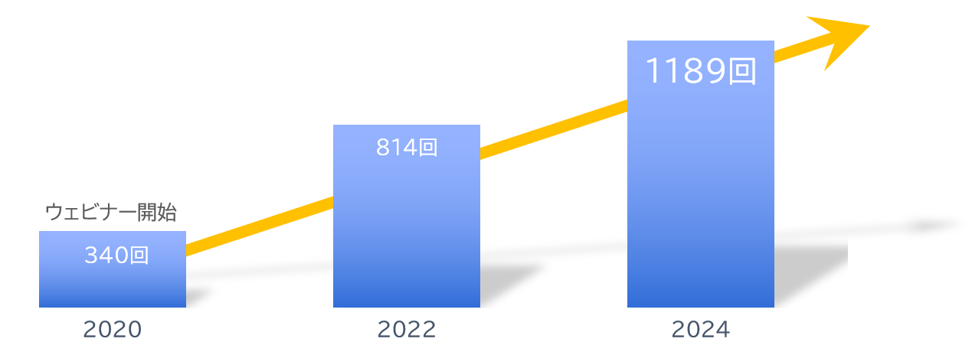
About Us
With clients
Number of seminars held
Increasing every year!
A10ネットワークス株式会社
アイテック阪急阪神株式会社
アドバンテック株式会社
株式会社アクシオ
株式会社アシスト
伊藤忠テクノソリューションズ株式会社
株式会社インターネットイニシアティブ
インフォコム株式会社
エクイニクス・ジャパン株式会社
SCSK株式会社
エフセキュア株式会社
エムオーテックス株式会社
エンカレッジ・テクノロジ株式会社
エントラストジャパン株式会社
株式会社オージス総研
株式会社オプロ
クリックテック・ジャパン株式会社
クロス・ヘッド株式会社
KCCSモバイルエンジニアリング株式会社
株式会社サーバーワークス
サイオステクノロジー株式会社
サイバートラスト株式会社
株式会社ジール
CTCシステムマネジメント株式会社
株式会社システナ
シンガポールテレコム・ジャパン株式会社
GMOグローバルサイン株式会社
JBサービス株式会社
スターティアレイズ株式会社
Smart Style Co., Ltd.
Sumitomo Electric Information Systems Co., Ltd.
Zoho Japan Corporation
Soliton Systems K.K.
Dynatrace
TIS Inc.
Techvan Co., Ltd.
TechMatrix Corporation
Delivery Consulting Inc.
Dell EMC
NSW Inc.
Hulinks Inc.
Netskope Japan Co., Ltd.
Pasona Tech, Inc.
Nippon Telegraph and Telephone East Corporation
Fujitsu Limited
Fujitsu Communication Services Limited
Fuji Electric IT Solutions Co., Ltd.
Mitsubishi Electric Information Systems Corporation
Mirantis Japan, Inc.
Monstar Lab, Inc.
Red Team Technologies, Inc.
Rosetta Corporation
(Agent)
MM Research Institute Ltd.
Creative Bank Inc.
Target Media Co., Ltd.
Nikkei Advertising Inc.
Bigbeat Inc.
Mynavi Corporation
取引実績
Major clients only, in alphabetical order
©2018 MAJISEMI Inc.

Slide 48
集客に強いセミナーNo.1
No.1 seminar for acquiring new business negotiations
No.1 seminar chosen by IT managers
Survey by Japan Marketing Research Organization Overview: 2021 Service Comparison Impression Survey
セミナーをエンタメに変える
セミナーで社会を変える

